Slide 1

«Взаимодействие органов социальной защиты населения Свердловской области с социально ориентированными некоммерческими организациями»
Елена Эдуардовна Лайковская
Первый заместитель Министра социальной политики Свердловской области,
кандидат медицинских наук
10 марта 2016 года

Slide 2
Нормативное регулирование
Закон Свердловской области
от 27.01.2012 № 4-ОЗ «О государственной поддержке некоммерческих организаций в Свердловской области»
Постановление Правительства Свердловской области от 19.02.2014 № 100-ПП «Об утверждении Комплексной программы Свердловской области «Поддержка социально ориентированных некоммерческих организаций в Свердловской области на 2014-2016 годы»
Постановление Правительства Свердловской области от 12.01.2015
№ 5-ПП «Об утверждении Порядка предоставления из областного бюджета субсидии социально ориентированным некоммерческим организациям в сфере социальной поддержки населения Свердловской области в 2015-2017 годах»
Приказ Министерства социальной политики Свердловской области от 21.01.2015
№ 6 «О реализации постановления Правительства Свердловской области от 12.01.2015 № 5-ПП "Об утверждении Порядка предоставления из областного бюджета субсидий социально ориентированным некоммерческим организациям в 2015-2017 годах»

Slide 3
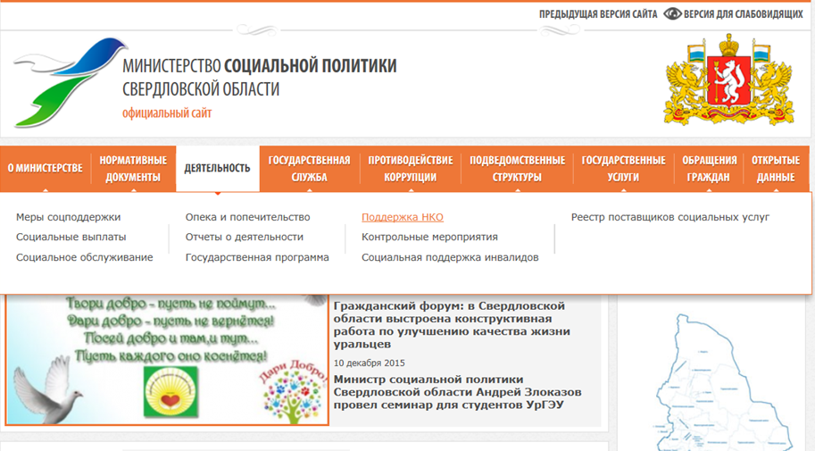
Информация о конкурсах на получение субсидий из средств бюджета Свердловской области
Официальный сайт Министерства социальной политики: http://msp.midural.ru/
Раздел «Деятельность», подраздел «Поддержка НКО»

Slide 4
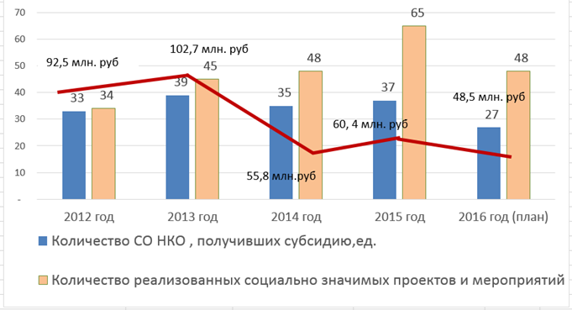
Динамика предоставления субсидий социально ориентированным некоммерческим организациям
в 2012 - 2016 годах из средств областного и федерального бюджетов

Slide 5
Выделение субсидий СОНКО в 2015 году
 |  | Средства областного бюджета | Средства федерального бюджета
БЛОК 1 (поддержка ветеранов, инвалидов, детей погибших участников ВОВ, бывших несовершеннолетних узников концлагерей, гетто, жертв политических репрессий, граждан, пострадавших от радиационного воздействия) |  | 30 650 815,00 | 3 405 000,00 | ВСЕГО 10 НКО 32 проекта, 3 мероприятия
БЛОК 2 (профилактика социального сиротства, пропаганды семейного устройства детей-сирот и детей, оставшихся без попечения родителей, социальной поддержки женщин, семей с детьми, находящихся в трудной жизненной ситуации) |  | 5 200 000,00 | 1 300 000,00 | ВСЕГО 11 НКО 11 проектов, 2 мероприятия
БЛОК 3 (поддержка инвалидов) |  | 8 379 049,00 | 3 795 000,00 | ВСЕГО 12 НКО, 17 проектов, 6 мероприятий
БЛОК 4 (поддержка ветеранов и инвалидов боевых действий, граждан, находящихся в трудной жизненной ситуации) |  | 6 170 136,00 | 1 500 000,00 | ВСЕГО 7 НКО, 5 проектов, 4 мероприятия
 | ВСЕГО | 50 400 000,00 | 10 000 000,00 | ВСЕГО 37 НКО, 65 проектов, 15 мероприятий

Slide 6

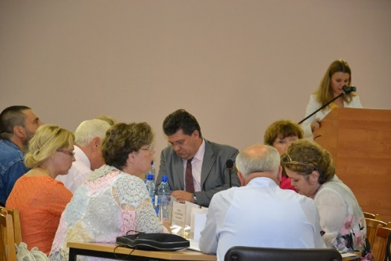

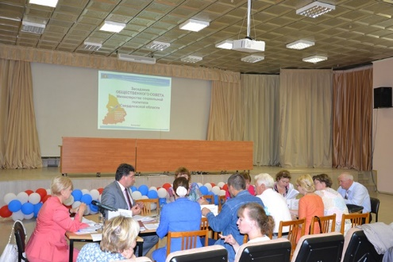
Общественное обсуждение
социально значимых программ

Slide 7
«О рассмотрении проекта
Стратегии развития системы социальной защиты населения Свердловской области на 2016-2030 годы и
Плана мероприятий по реализации
Стратегии социально-экономического развития Свердловской области на 2016-2030 годы»
Елена Эдуардовна Лайковская
Первый заместитель Министра социальной политики Свердловской области,
кандидат медицинских наук
10 марта 2016 года

Slide 8
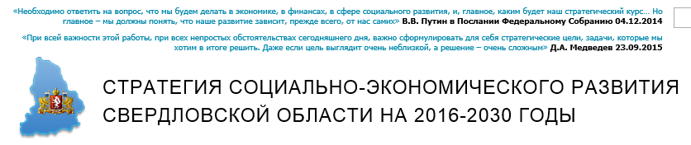
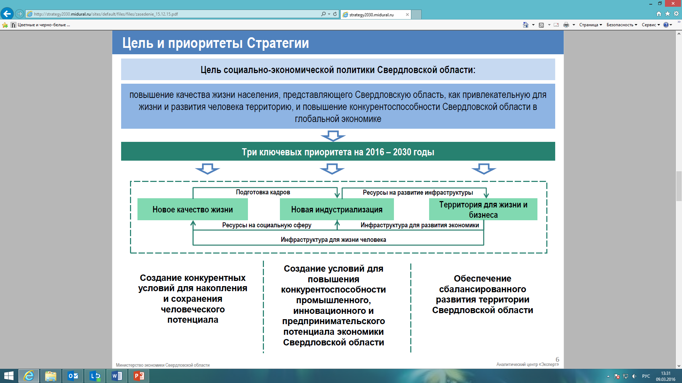

Slide 9
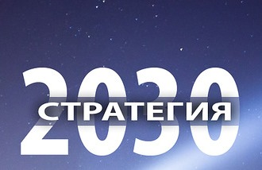
Цель реализации направления социально-экономической политики Свердловской области на 2016 – 2030 годы «Создание комфортной среды для жизни жителей Свердловской области» – создание условий для комфортной жизни и самореализации населения
укрепление традиционных семейных ценностей, профилактика и преодоление семейного неблагополучия
повышение эффективности социальной защиты детей, нуждающихся в особой заботе государства
создание условий для активного, независимого образа жизни лиц с ограниченными возможностями здоровья, а также толерантного отношения в обществе к ним
обеспечение условий для социальной адаптации и интеграции в общественную жизнь пожилых людей
формирование и развитие рынка социальных услуг
Основные задачи в сфере социальной защиты населения:

Slide 10
Проект «Счастливая семья»
Основные показатели
Увеличение количества многодетных семей до 45 626
к 2030 году – в 1,2 раза по сравнению с 2014 годом
Увеличение к 2030 году доли детей-сирот и детей, оставшихся без попечения родителей, переданных на воспитание в семьи, до 99,8 процента
Мероприятия
Продление действия программы по предоставлению областного материнского капитала до 2018 года
Создание методического центра по организации реабилитационного пространства для детей с ограниченными возможностями здоровья, в том числе с ментальными нарушениями
Предоставление социального обслуживания семьям с детьми
Обеспечение снижения числа семей, находящихся в социально опасном положении, ежегодно не менее, чем на 6,5 процента
Организация отдыха и оздоровления отдельных категорий детей, находящихся в трудной жизненной ситуации, не менее 2 850 детей ежегодно
Предоставление детям-сиротам и детям, оставшимся без попечения родителей, мер социальной поддержки
Предоставление мер социальной поддержки в виде единовременных и ежемесячных денежных выплат на усыновленного (удочеренного) ребенка, приемным родителям
Укрепление материально-технической базы организаций социального обслуживания
Обеспечение доступа социально ориентированных НКО к оказанию услуг гражданам в социальной сфере

Slide 11
Проект «Доступная среда»
Основные показатели
Увеличение доли доступных для инвалидов и других маломобильных групп населения приоритетных объектов социальной, транспортной, инженерной инфраструктуры в общем количестве приоритетных объектов в Свердловской области до 60 процентов
Мероприятия
100 %-ное обеспечение условий доступности приоритетных объектов и услуг Свердловской области в приоритетных сферах жизнедеятельности инвалидов и других маломобильных групп населения
Проведение в 2017 году Первого Всемирного Конгресса для людей с ограниченными возможностями здоровья
Организация и проведение социальной рекламы по вопросам формирования доступной среды для инвалидов и иных маломобильных групп населения
Организация и проведение специальных социологических исследований среди населения по вопросам отношения к проблемам инвалидов

Slide 12
Проект «Активное старшее поколение»
Основные показатели
Увеличение доли граждан старше трудоспособного возраста, участвующих в деятельности объединений, групп, клубов по интересам различной направленности, от общего числа граждан старше трудоспособного населения до 35 процентов
Мероприятия
Обеспечение 99 %-ного охвата социальными услугами пожилых людей из числа выявленных граждан, нуждающихся в социальной поддержке и социальном обслуживании
Увеличение количества любительских объединений и клубов по интересам для творчески активных людей старшего поколения до 760 единиц
Обучение пожилых граждан и инвалидов выработке навыков пользования персональным компьютером и ресурсами сети "Интернет"

Slide 13

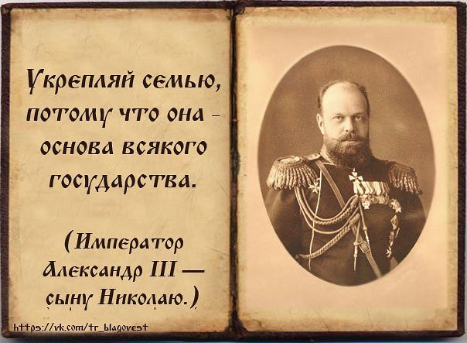

Стратегия развития системы социальной защиты населения Свердловской области на 2016 – 2030 годы
Задача – создание семейно-ориентированной динамической системы социальной реабилитации. Создание условий для того, чтобы каждый человек мог самостоятельно формировать стабильные, благополучные социальные позиции для себя и своей семьи

Slide 14
Система целеполагания Стратегии
Формирование семейно-ориентированной среды
Свердловская область – регион единого профилактического пространства
Свердловская область – регион эффективного семейного жизнеустройства детей-сирот и детей, оставшихся без попечения родителей
Развитие человеческого потенциала, повышение уровня социальной защищенности населения
Свердловская область – регион высокого качества инфраструктуры и пространства, реализованного на основе концепции универсального дизайна
Свердловская область – регион активного долголетия и эффективного межпоколенческого сотрудничества
Обеспечение условий для самостоятельного ответственного выбора гражданами вариантов решения своих жизненных проблем
Свердловская область – центр технологических инноваций социального сервиса
Свердловская область – регион эффективного межсекторного партнерства

Slide 15
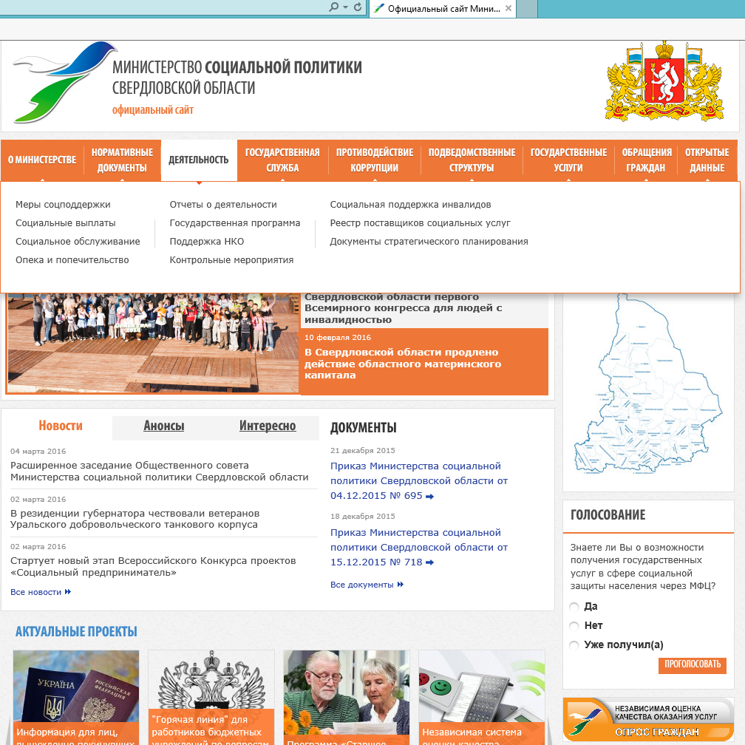
Официальный сайт
Министерства социальной политики Свердловской области
http://msp.midural.ru/

Slide 16
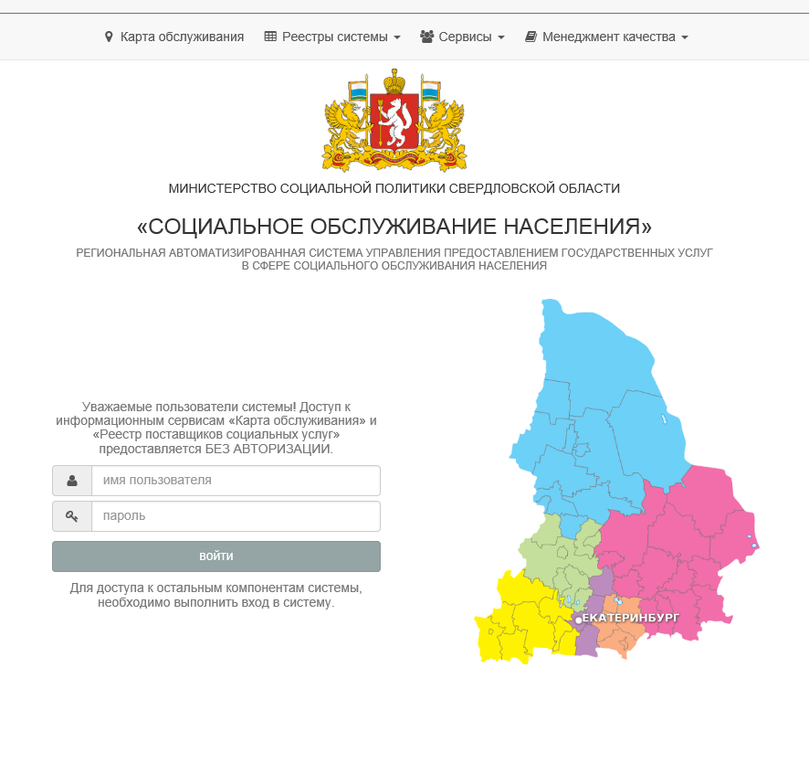
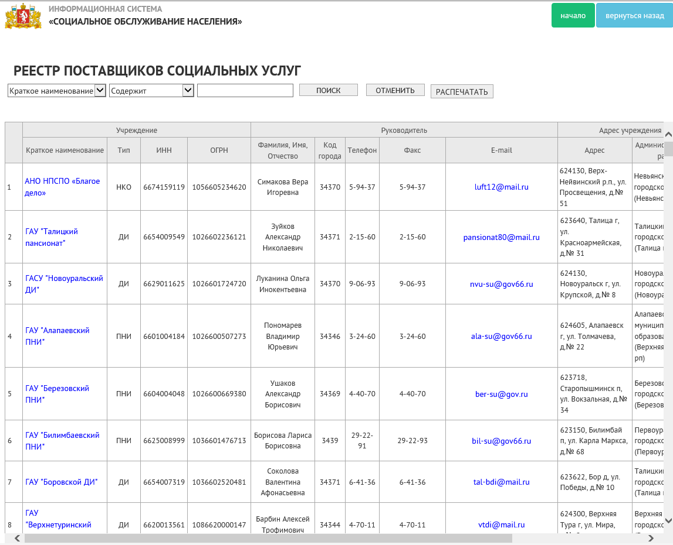
Перспективные направления сотрудничества
Доступ социально ориентированных НКО, осуществляющих деятельность в социальной сфере, к бюджетным средствам, выделенным на предоставление социальных услуг населению

Slide 17
Благодарю за внимание
Официальный сайт
Министерства социальной политики Свердловской области
http://msp.midural.ru/

